Slide 1
해외 주요국 부문별
그린 뉴딜 프로그램
2020. 6. 7
그린피스 기후에너지 전문위원
김지석

Slide 2
1. 기후 위기의 메인스트림화

Slide 3
2050년까지 50% 감축하면 괜찮을 거라던 시절 (목표: 2도)
출처: 불편한 진실 (앨 고어, 2006년)

Slide 4
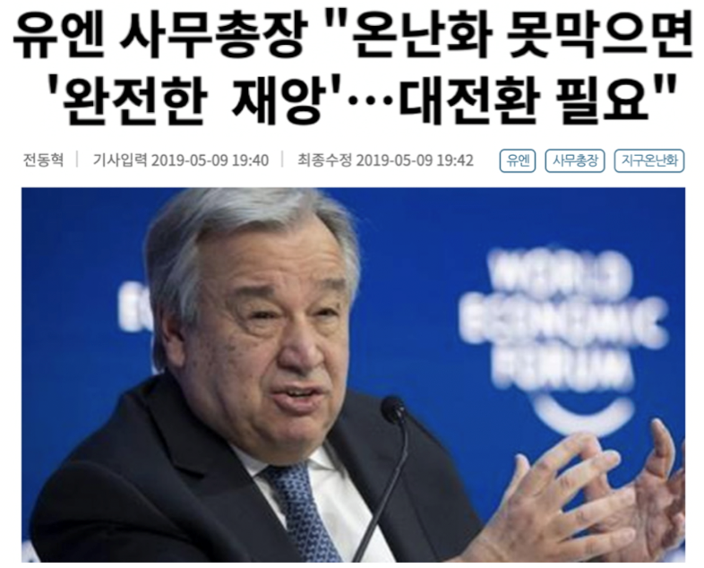
출처: 연합뉴스 (2019년 5월 9일)

Slide 5
구테흐스 사무총장은 현지시간 8일 AP통신과의 인터뷰에서 “온난화를 막기 위해 전 세계가 자동차와 가정, 공장에 연료를 공급하는 방식을 극적으로 변화시킬 필요가 있다”며 “그렇지 않으면 전 세계에 재앙적 상황이 펼쳐질 것”이라고 말했습니다.
“이제는 기후변화에 대처하려면 점진적 변화보다 대전환의 방식이 필요하다”
출처: 연합뉴스 (2019년 5월 9일)

Slide 6
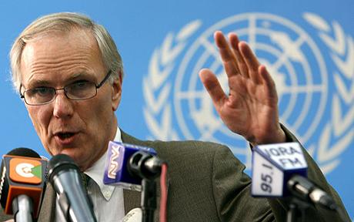
환노위의 문제가 아닌 이유
-UN,국가,NGO, 기업들의 노력은 모두 명백하게 부적절한 (“patently inadequate”)한 수준이며 시급함과 심각함 대비 전혀 맞지 않는다.
-“기후변화는 지난 50년간 이룬 경제개발과 보건개선,빈곤퇴치를 수포로 만드는 위협”
-“민주주의, 법치주의및 기타 시민 권리와 정치적인 권리를 모조리 위협.”
-‘기후재앙을 막기 위해서는 당장 매우 깊은 수준의 사회-경제적 변혁이 필요’
필립 앨스톤
인권 및 빈곤문제
유엔 특별 보고관
(2019. 6. 25)
출처: https://www.bbc.com/news/world-48755154

Slide 7
2030년까지 매년 7.6% 감축, 2050년 넷제로 (목표: 1.5도)
20%
20%
10%
21대 국회
22대 국회
출처: UNEP gap report (2019)

Slide 8

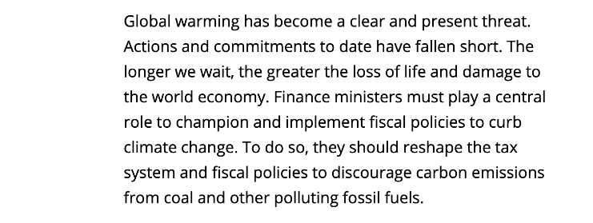
IMF: 기후변화는 분명한 위협, 막기 위한 재정 정책 필수
지구온난화는 분명한 현재의 위협이 되었습니다. 현재까지 감축 활동과 감축 목표는 너무 적습니다. 우리가 시간을 끌수록 인명 손실과 세계 경제에 미치는 피해는 늘어나게 됩니다.
재정부 장관들은 기후변화를 막기 위한 재정 정책을 도입하는데 앞장서야 합니다. 기후 변화를 막기 위해 재정부 장관들은 조세 체계와 재정 정책을 개혁해 석탄과 기타 화석연료 사용으로 인한 온실가스 배출을 방지해야 합니다.
Notes:
https://blogs.imf.org/2019/10/10/fiscal-policies-to-curb-climate-change/

Slide 9
탄소세 75달러 적용시 전기요금 43%, 휘발유 가격 14% 상승

Slide 10

중앙은행 기후위기 닥치면 기능 못해 - 미리 막아내야
그린 스완 이벤트의 특징
예측 가능성: 매우 높거나 확실함, 완벽하게 이해하기에 너무 복잡함
상황 설명: 과학자가 설명 할 수 있음. 하지만 다수의 경제학자와 금융전문가는 동의하지 않음
피해 규모: 많은 사람의 생명을 직접적으로 위협하며 심대한 위협이 됨. 문명 자체에 심각한 타격.
추천 정책: 심각성을 고려할 때 완전히 이해할 수 없는 상황이라도 불확실성을 안고서라도 당장 조치 필요

Slide 11


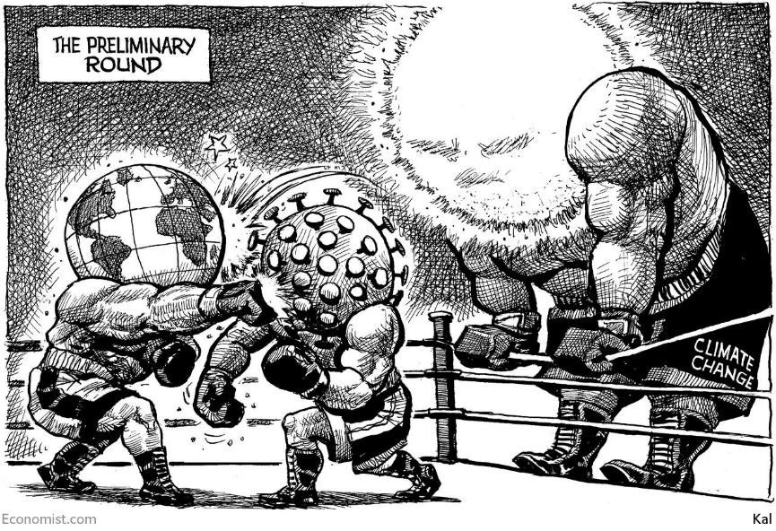

Slide 12
현재 상황
전기요금 인상 반대한다 →
태양광, 풍력 반대한다 →
우리나라는 상황이 다르다 →
미국, 중국이 문제다 →
속도 조절 해야 한다 →

Slide 13
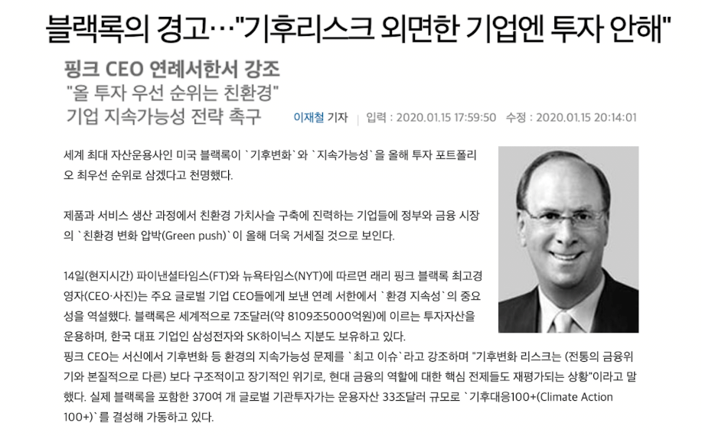
현대 금융의 역할에 대한 핵심 전제들도 재평가되는 상황
출처: 매일경제 2020.1.15

Slide 14
2. 유럽 그린딜 동향

Slide 15
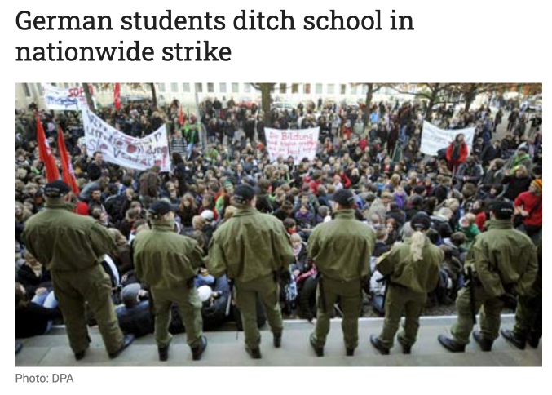
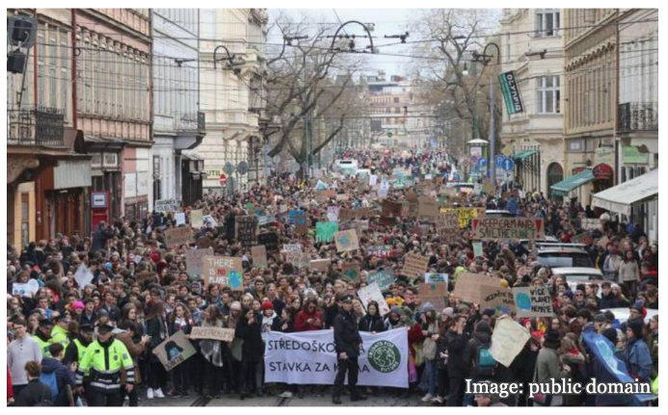
정치 지형 변화: 살려달라는 아우성

Slide 16

유럽 그린 딜 발표
연구에 집중하며,
혁신을 추구
유럽의 2030년과 2050년
온실가스 감축목표 상향
지속 가능한 미래를
위한 유럽의 경제 전환
독성물질 없는 환경을 위해
오염 제로 목표 수립
깨끗한 에너지를 저렴한 가격에 안정적으로 공급
생태계와 생물 다양성의
보존 및 복원
깨끗하고 순환적인
경제를 위한 산업 구축
농장에서 식탁까지 : 공정하고, 건강하며 친환경적인 식품 체계
에너지와 자원 효율적인
건축과 개조 및 보수
지속 가능하고 스마트한 이동 수단으로의 전환을 가속화
전환을 위한 재정 투자
어느 누구도 소외되지 않게
(정의로운 전환)
글로벌 리더 유럽
유럽 기후 협정
출처: European Commission

Slide 17
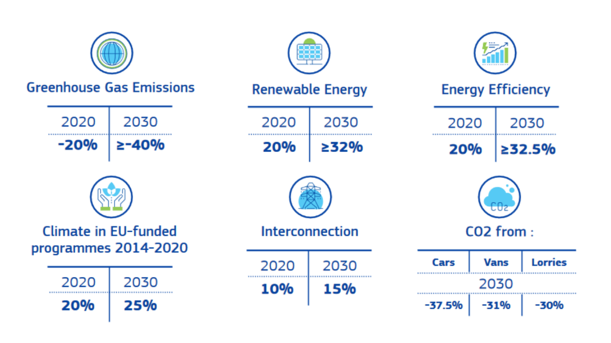
유럽 그린딜 목표 (강화될 예정)
출처: European Commission

Slide 18
유럽 그린 딜 – EU집행위 초안
- 7,500억 유로 금융시장에서 조달 (1,072조원)
- 5,000억유로는 지원금
- 2,500억유로는 대출
- 녹색 프로그램 예산 약 1,000 억 유로 (143조원)
- 1조1,000억 유로 유럽연합 예산 (2021-2027)
- 청정 수송, 에너지 절약 (건물)
- 재생에너지 생산 증대
출처: Bloomberg Green
Notes:
https://www.bloomberg.com/news/articles/2020-05-27/europe-pledges-green-recovery-in-historic-stimulus-program?srnd=green&sref=5yAVoVVS

Slide 19
투자 필요 금액 및 기타 지원 예산
- 2030년 감축 목표 달성 위해 매년 4,700억 유로 투자 필요
- 전환 과정에서 피해는 보는 지역에 더 많은 지원
- 정의로운 전환 지원 펀드 400억 유로로 확충 재교육 등 지원
- 농업지원기금은 150억 유로
출처: Bloomberg Green

Slide 20
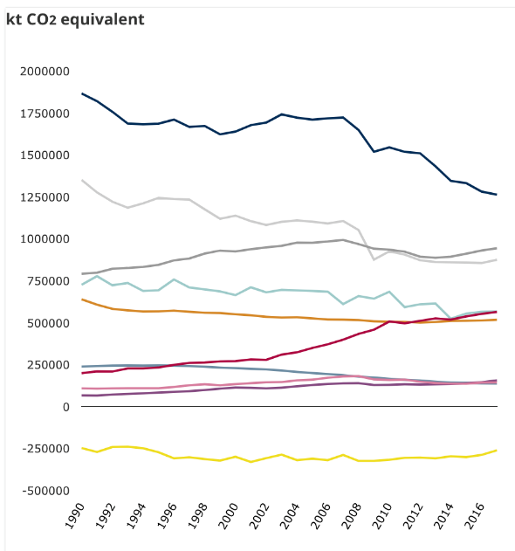
유럽 부문별 온실가스 현황: 자동차가 큰 골칫거리
전력
수송 (자동차)
산업
주택/상업시설
농업
국제항공
Notes:
https://www.eea.europa.eu/data-and-maps/daviz/ghg-emissions-by-aggregated-sector-5#tab-dashboard-02

Slide 21
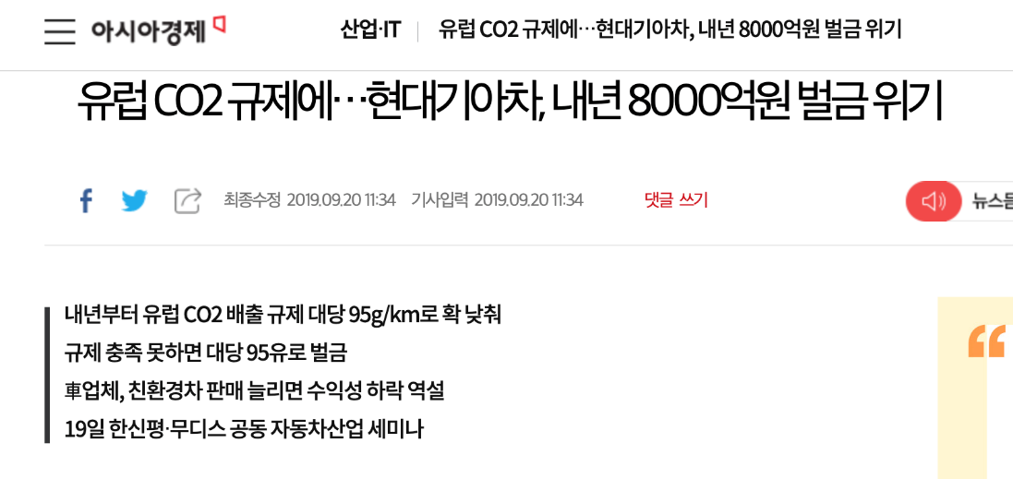
Notes:
https://www.eea.europa.eu/data-and-maps/daviz/ghg-emissions-by-aggregated-sector-5#tab-dashboard-02

Slide 22
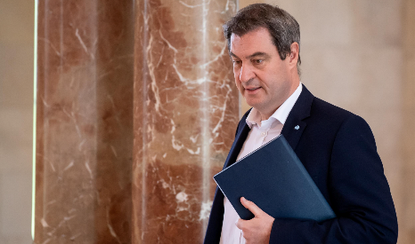
독일 내연기관차 구매 지원 놓고 정치권 충돌
최신 내연기관차에도 3,000유로 지원
전기차 4,000유로 보조금 지원 주장
Markus Soeder, 바이에른 주지사
“가격을 낮추기 위한 보조금을 지급한다면 전기차가 되어야 한다.”
Norbert Walter-Borjans, SPD 당대표

Slide 23
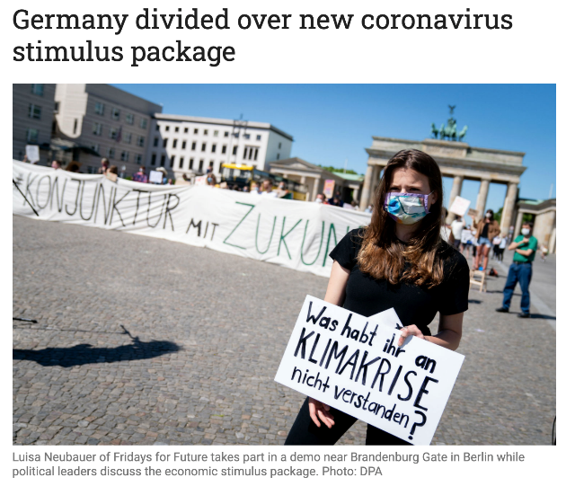
청년들 자동차 기업 지원 적극 반대, 60여 지역에서 시위
기후 위기에 대해
무엇을 이해하지
못했습니까?
Notes:
https://www.thelocal.de/20200602/german-divisions-on-show-over-new-coronavirus-stimulus-package
Was habt ihr an klimakrise nicht verstanden?

Slide 24
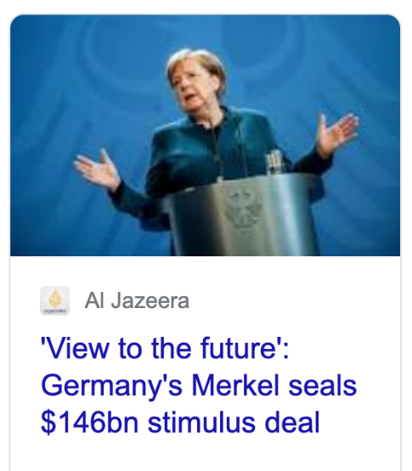
미래를 위한 경기부양 결정
“We couldn’t just set out a stimulus package that was done in the traditional sense. It had to be a package of measures that contained a view to the future. And this is precisely what we have emphasized.”
“예전과 같은 식의 경기부양책을 내 놓을 수는 없었습니다. 미래를 감안한 정책 패키지가 되어야 했고 우리는 그런 부분을 강화했습니다.”
메르켈 총리

Slide 25
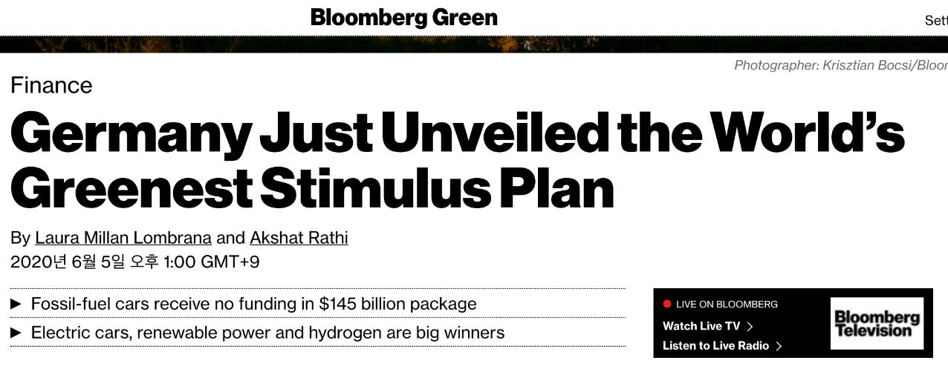
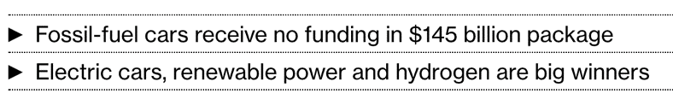
출처: Bloomberg Green

Slide 26
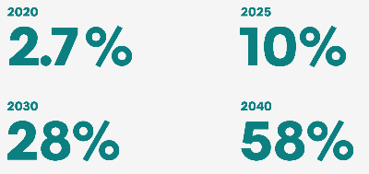
블룸버그 자동차 시장 전망
수소연료전지차 시장점유율 2040년 1% 미만
전기차 시장점유율
출처: Bloomberg New Energy Finance – Electric Vehicle Outlook 2020

Slide 27
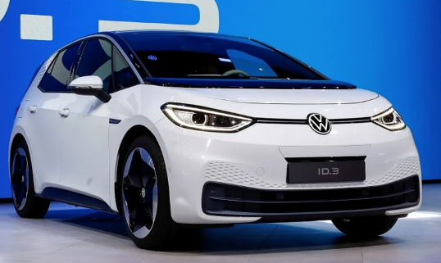
폭스바겐 최초 전기차 전용 모델 ID3 곧 출시 예정
폭스바겐의 최초 전기차 전용 모델
올해 여름 출시 예정
보조금 적용시 가격 2만4천유로 수준
주행거리: 약 270km 예상
VW ID3 전기차

Slide 28
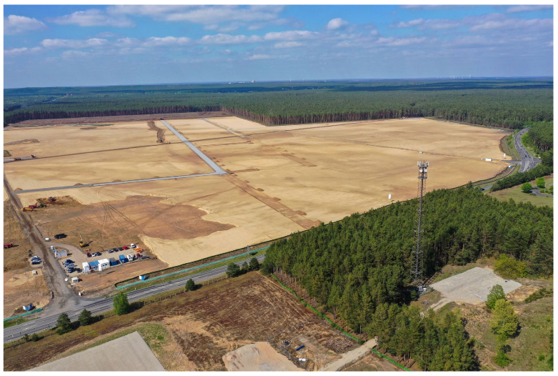
전기차 전문업체 테슬라 독일 베를린 근교에 공장 건설 중
2021년초 생산 개시 예정

Slide 29
독일 의회 정부 부채 비율 기준 완화
유례없는 규모의
경기부양책을 위해
독일 의회는 이전 금융위기 때
재정한 원칙을 폐기하고
자본시장에서 자금을
조달하기로 결정

Slide 30
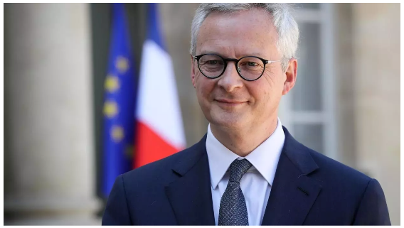
프랑스: 에어 프랑스-KLM 70억 유로 지원, 온실가스 감축 조건
온실가스 배출을 절반으로 줄이는 조건
에어 프랑스는 보르도 – 리옹을 포함해
국내 31개 공항을 연결하는 서비스로
TGV 고속철과 경쟁 상황
고속철로 2시간 반 내로 이동 가능한 거리를
이동하는 비행기 노선은 “정당치 않아”
영구적으로 폐지
브루노 르 마리 프랑스 재무장관
“이산화탄소 배출량이 너무 많은 게 문제”
출처: 로이터 통신 (2020. 4. 30)
Notes:
https://www.reuters.com/article/us-health-coronavirus-france-economy/air-france-must-cut-emissions-domestic-flights-for-aid-minister-idUSKBN22B2EL

Slide 31
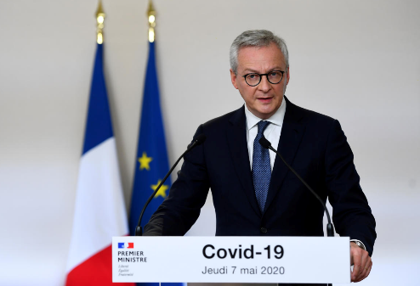
프랑스: 르노 자동차에 50억 유로 조건부 대출 제시
세가지 조건 부합하면 50억 유로 대출 실행
1. 전기차로 전환 할 것
2. 협력업체에 공정하게 대할 것
3. 신기술 개발 활동을 프랑스 국내에서 수행
“정부 도움 없으면 르노는 사라질 것”
브루노 르 마리 프랑스 재무장관
출처: 로이터 통신 (2020. 5. 22)
Notes:
https://www.france24.com/en/20200521-france-renault-auto-industry-bailout-loan-bruno-le-maire-covid-19-pandemic-coronavirus

Slide 32
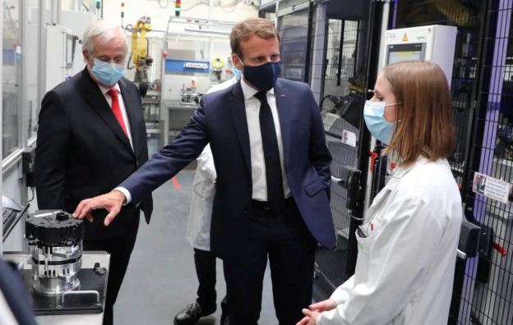
프랑스 전기차 보급 촉진 위해 10억 유로 예산 확정
- 보조금: 7,000 유로
- 소득 하위 75% 가구까지 지원
- 45,000 유로 이하 전기차
(6월 1일부터 12월 31일)
- 플러그인 하이브리드: 2,000유로
(가격 50,000유로 이하)
- 노후 내연 기관차 교체시 추가 지원
“산업을 무작정 지킬 게 아니라 변신 시켜야”
마크롱 프랑스 대통령
Notes:
https://time.com/5842884/france-8-billion-electric-car-industry/

Slide 33
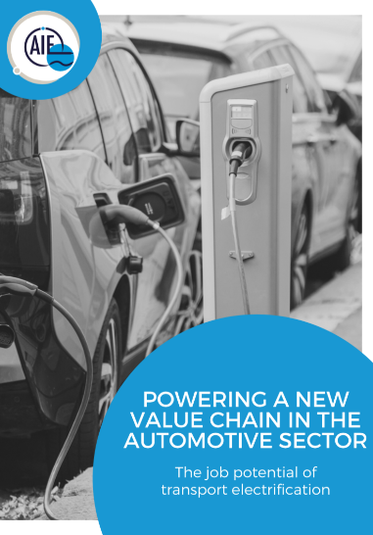
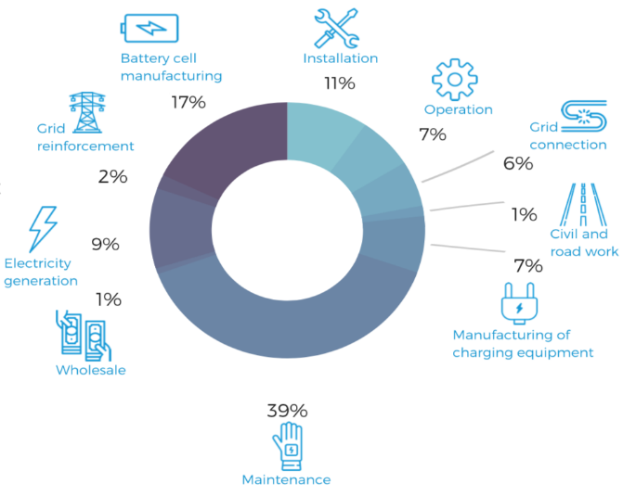
전기차 전환시 다양한 일자리 창출 – 새로운 밸류 체인 구축
유럽 전기 기술자 조합 (The European Association of Electrical Contractor (2019년 봄)

Slide 34
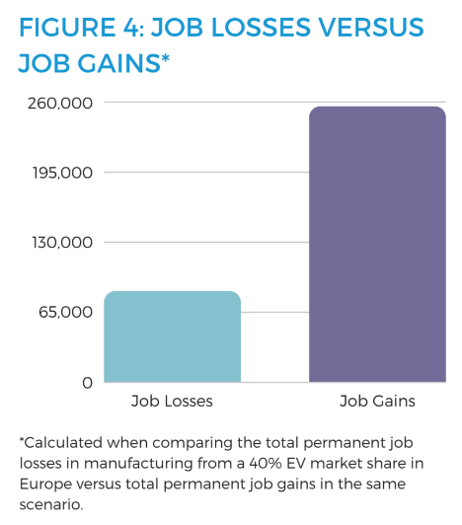
전기차 전환시 많은 수의 지역 중소기업 일자리 창출
자동차 제조업 일자리 줄어들지만 훨씬 더 많은 일자리 생겨
전기차 관리 및 충전 관련 지역 중소기업 일자리 많이 늘어
유럽 전기 기술자 조합 (The European Association of Electrical Contractor (2019년 봄)

Slide 35
유럽 2019년 전기차 투자: 2018년 대비 19배 확대

Slide 36

재생에너지 정책은?

Slide 37
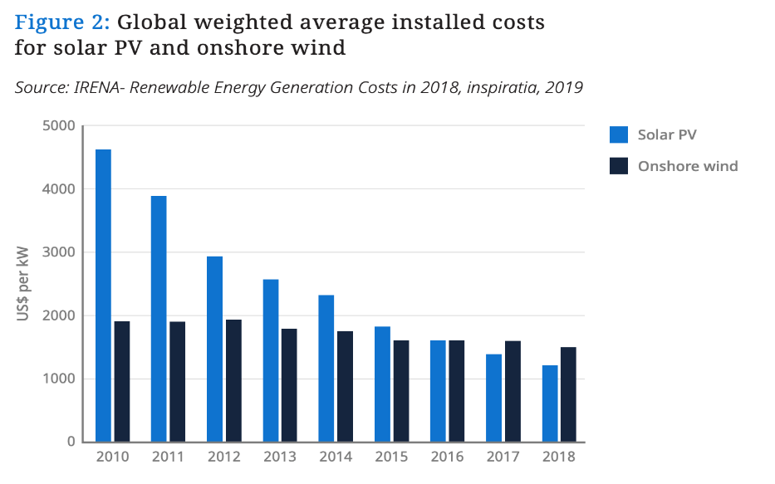
지난 10년간 유럽내 풍력, 태양광 설치비 대폭 하락
출처: Europe’s Subsidy-free Transition – the road to grid parity, inspiratia

Slide 38
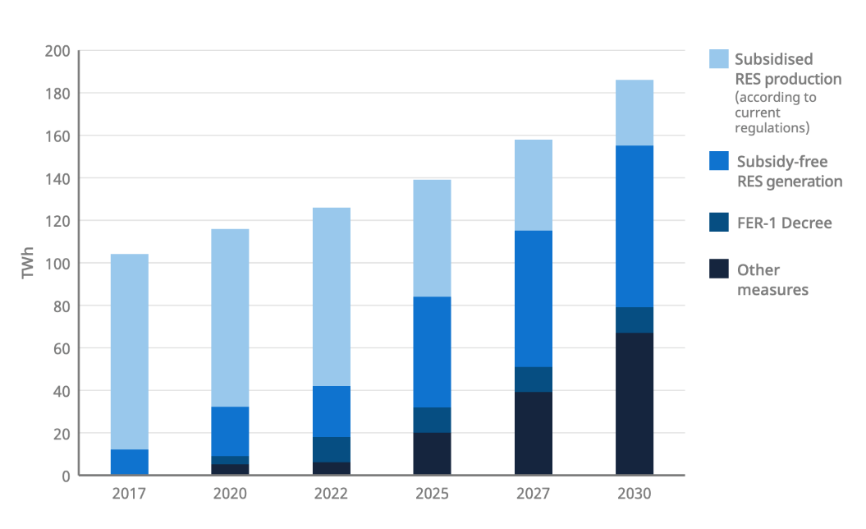
보조금 없이 생산되는 재생 전기 급증 추세
Corporations
RE100
Amazon
Microsoft
출처: Bloomberg Green
출처: Europe’s Subsidy-free Transition – the road to grid parity, inspiratia

Slide 39
EU 에너지 관련 현황
- 에너지 53% 해외 수입 – 4,000억 유로 해외 유출
- 유럽 화석연료 보조금 연간 1,200억 유로 지급
- 2020년에만 1조 유로 투자 필요
- 재생에너지 산업 매출 – 1,290억유로 – 100만명 고용
- 수송부문 94% 석유 의존
출처: European Commission

Slide 40
3. 미국 그린뉴딜 동향

Slide 41
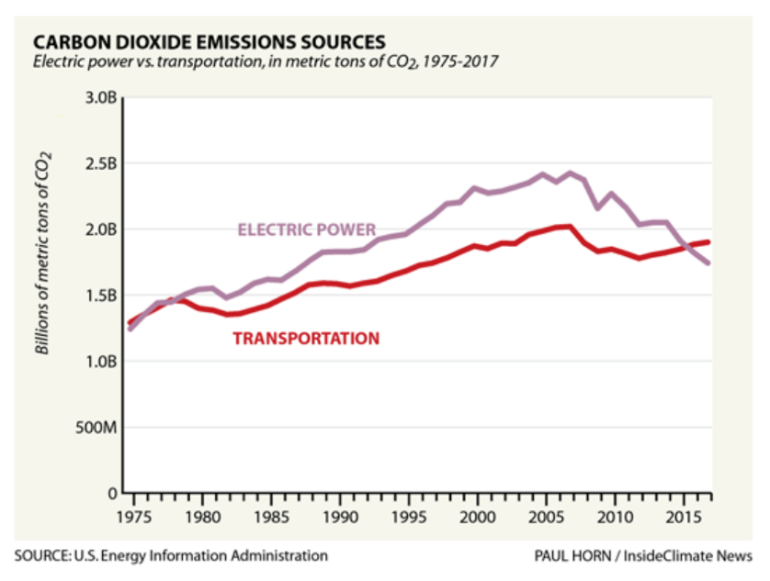
미국 현황 - 전력/수송 배출량 역전
3. 미국

Slide 42
민주당 그린 뉴딜 – 좋은 일자리와 생존 가능한 미래
취업 보장 – 생계 가능한 월급, 유급 휴가/병가
전국민에게 건강보험, 주거 보장, 경제적 안정 보장, 깨끗한 공기, 물, 저렴한 식품, 자연 접근 보장
전국민에게 대학 교육 포함 질좋은 교육 기회 제공

Slide 43
그린 뉴딜 – 재생에너지 100%, 제로 에미션 자동차 등
- 미국 100% 전력을 깨끗하고, 재생가능하며, 제로-에미션 에너지로 공급
- 미국 인프라 수리 및 업그레이드 – 기술가능한 한도내에서 공해 및 온실가스 저감
- 미국 100% 전력을 깨끗하고, 재생가능하며, 제로-에미션 에너지로 공급
- 에너지 효율적, 분산된 스마트 전력망을 구축해 저렴한 가격의 전력 공급
- 물 사용, 에너지 사용 효율이 극대화되며 안전하고 저렴하고 편안하며 튼튼하며 가능한 모든 기능이
전기화 되어 있는 주택으로 업그레이드 및 신규 건설
- 기술적으로 가능한 한도내에서 공해 및 온실가스 배출을 제로화 하는 수송 시스템으로 전면 개혁하고
이를 위해 다음 영역에 투자 (1) 제로 에미션 자동차 인프라 및 생산에 투자, (2) 깨끗하고 저렴하며
이용이 용이한 대중교통, (3) 고속철도
- 미국내 청정 제조업 대폭 증대, 공해와 온실가스 배출을 기술적으로 가능한 한도내에서 최대한 감축
- 농부와 목장주들과 협력해 농업 분야에서 온실가스 배출을 기술적으로 가능한 한도내에서 최대한 감축

Slide 44
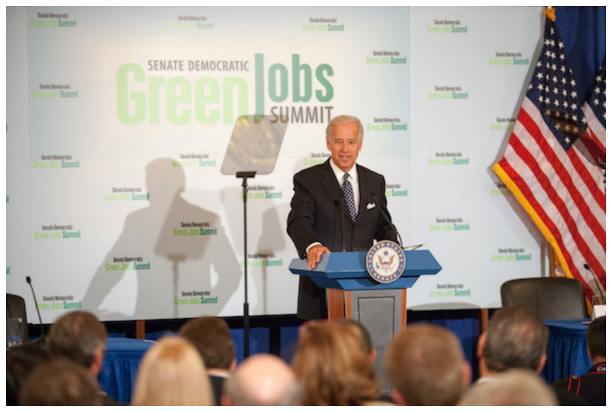
그린 뉴딜 추진 바이든 후보 대선 당선 여부에 달려

Slide 45
2050년 넷제로, 인프라 강화, 외교-통상 노력
1. 미국이 100% 청정에너지 경제 구축을 달성해 2050년 전에 넷제로 달성
1) 2025년 전에 법적 구속력 있는 중간 목표 설정
2) 2차 세계대전 이후 가장 큰 규모의 청정에너지, 기후, 혁신 연구 (4,000억달러)
3)경제 전 부문에 청정에너지 기술의 급속한 보급 지원 (취약 지원 추가 지원)
2. 더 강하고 복원력 있는 국가 구축
- 도로, 교량, 건물, 전력망, 물 관련 인프라 구축
- 지역별 기후적응계획 수립
3. 전세계가 기후변화의 위협에 대처하도록 독려
- 기후변화는 전세계 모든 국가가 단호하게 조치해야 하는 이슈
- 파리기후변화협약에 재가입 및 주요국들이 자체 목표를 강화하도록 노력. 강화된 목표가
지켜질 수 있도록 만들고 미국의 경제와 국력을 이용해 속임수를 쓰지 않도록 하겠음
- 기후변화를 외교 정책, 국가안보전략 및 무역에 확실하게 반영될 수 있도록 하겠음

Slide 46
클린 에너지 경제가 일자리를 만드는데 도움이 안된다는 낡은 생각에서 벗어나야 합니다. 이미 미국에서 3백만명이 클린 에너지 관련 일을 하고 있습니다.
We have to get rid of the old way of thinking that the clean economy and jobs don’t go together. They do. There are currently more than three million people in the United States employed in the clean energy economy. But there is a huge opportunity to revitalize the U.S. energy sector, boost growth economy-wide, and re-claim the mantle as the world’s clean energy leader and top exporter. And, Joe Biden will ensure that clean economy jobs are good jobs.
출처: https://joebiden.com/

Slide 47
4. 테슬라

Slide 48
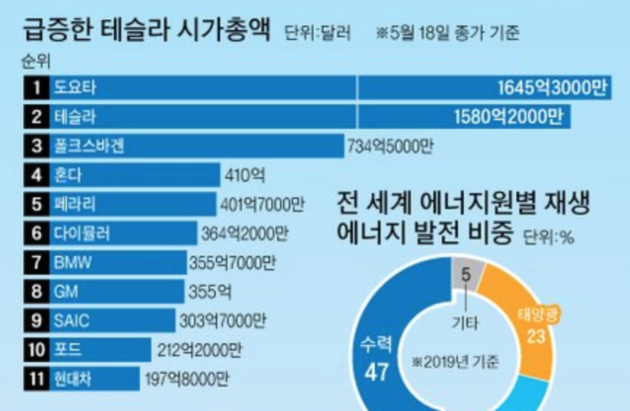
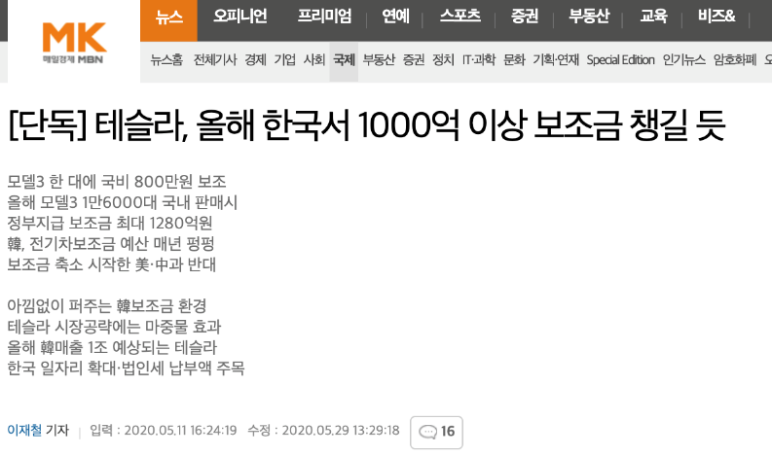

테슬라 시가총액 자동차 업계 2위 (현대차 8배)
출처: https://news.joins.com/article/23783718
Notes:
https://news.joins.com/article/23783718

Slide 49
테슬라 GM-Toyota 공장 인수 - 고용창출
1984년 12월~ 2010년 3월
2010년 5월

Slide 50
테슬라 기가 팩토리 (54GWh) → 테라 팩토리 준비중

Slide 51
5. 마무리

Slide 52
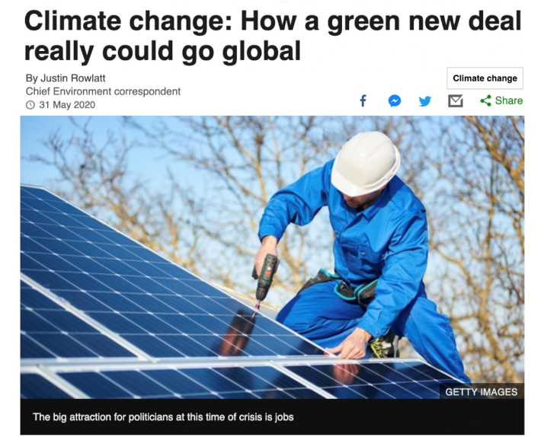
유럽, 미국 자국 노력 + 탄소 관세 적용시 글로벌화
Notes:
https://www.bbc.com/news/science-environment-52848184

Slide 53
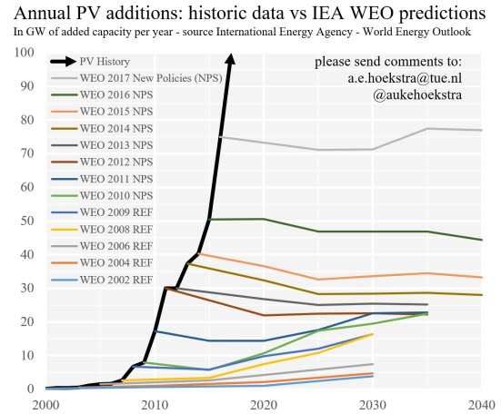
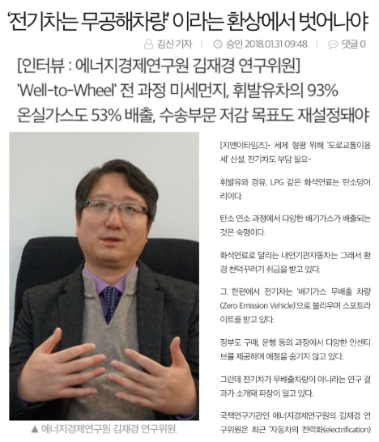
잘못된 예측, 주장, 정보에 휘둘리지 말아야
출처: https://twitter.com/AukeHoekstra
출처: 지앤이타임즈

Slide 54
올바른 방향만 중요? 올바른 속도가 따라줘야
사진 출처: 경인일보

Slide 55
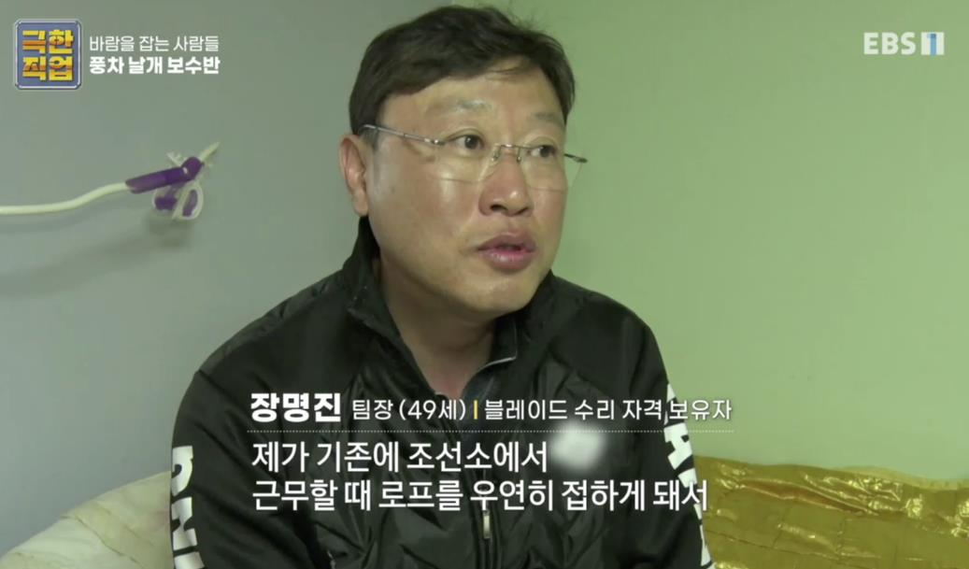
보람 있고 가치있는 할 일이 너무 많아
출처: EBS 극한 직업

Slide 56
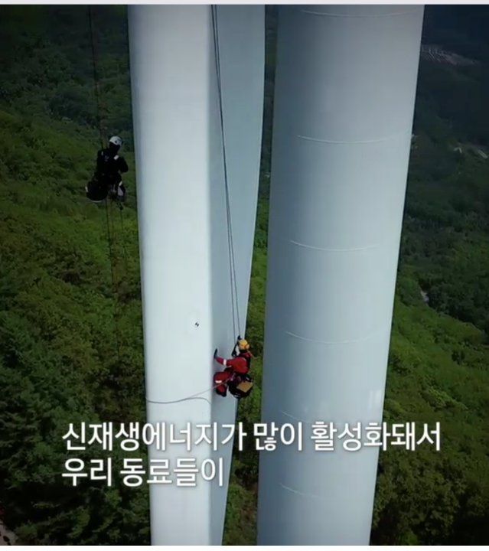

출처: EBS 극한 직업

Slide 57
그
린
뉴
딜

